Slide 1
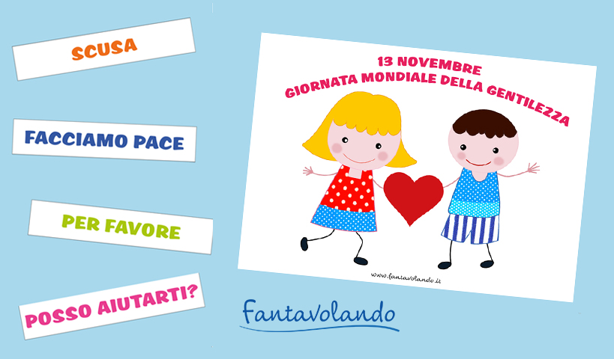
13 NOVEMBRE GIORNATA MONDIALE DELLA GENTILEZZA

Slide 2
L’ALBERO DELLA GENTILEZZA

Slide 3
GENTILEZZA E’….

